Slide 1

第 12 章 · 高一化学
化学键
知识讲解 · 例题与变式 · 综合练习
讲义 P254–275

Slide 2
01
离子键与共价键的比较
知识梳理 · 讲义 P254

Slide 3

离子键与共价键的比较
知识讲解 · P254
项目 | 离子键 | 共价键
成键微粒 | 阴、阳离子 | 原子
成键本质 | 静电作用 | 共用电子对
成键元素 | 活泼金属与活泼非金属之间 | 非金属元素之间
电子式示例 | Na⁺[ :Cl: ]⁻ | H:Cl:
存在物质 | 离子化合物 | 共价化合物、部分单质
提示 AlCl₃ 中无离子键；NH₄Cl 中含离子键（NH₄⁺ 与 Cl⁻ 之间）。
Notes:
知识讲解；讲义印刷页 P254；PDF 文件第 256 页。知识点已补全，例题答案另由教师讲解。

Slide 4
离子化合物与共价化合物
知识讲解 · P254
离子化合物：由离子键构成的化合物，如 NaCl、MgO、NaOH、Na₂O₂、
NH₄Cl。
共价化合物：以共用电子对形成分子的化合物，如 HCl、H₂O、CO₂、AlCl₃。
含离子键的化合物一定是离子化合物；离子化合物中可以含共价键（如 NaOH
的 O—H）。
共价化合物中一定不含离子键。
常见误区：只由共价键构成的不一定是共价化合物，还可能是单质（如 O₂、金
刚石）。
提示 判断化合物类型先找离子键：有离子键即离子化合物，无离子键才是共价化合物。
Notes:
知识讲解；讲义印刷页 P254；PDF 文件第 256 页。知识点已补全，例题答案另由教师讲解。

Slide 5
02
电子式的书写规则
知识梳理 · 讲义 P255

Slide 6
电子式的书写规则
知识讲解 · P255
原子：元素符号周围用 · 或 × 表示最外层电子，如 ·Mg·。
阳离子：简单阳离子写离子符号加电荷，如 Na⁺；NH₄⁺ 需画出电子式并加 [ ]
和电荷。
阴离子：画出最外层电子并用 [ ] 括起，右上角标电荷，如 [ :Cl: ]⁻、[ :S: ]²⁻。
离子化合物：阴、阳离子电子式组合，相同离子不能合并。
共价化合物：原子间共用电子对使各原子达稳定结构，如 H:H。
形成过程：左边写原子（或离子）电子式，右边写产物电子式，中间用 —→ 连
接。
提示 阴离子必须加中括号和电荷；离子化合物中相同离子要分开写，不能合并。
Notes:
知识讲解；讲义印刷页 P255；PDF 文件第 257 页。知识点已补全，例题答案另由教师讲解。

Slide 7
03
常见分子的电子式与空间构型
知识梳理 · 讲义 P256

Slide 8
常见分子的电子式与空间构型
知识讲解 · P256
分子 | 结构式 | 空间构型 | 易错点
H₂ | H—H | 直线型 | 电子式 H:H
HCl | H—Cl | 直线型 | 共价化合物不加 [ ] 和电荷
CO₂ | O=C=O | 直线型 | 电子式 O::C::O
H₂O | H—O—H | V 型 | 不是直线型
CH₄ | C 与 4 个 H 各共用一对电子 | 正四面体，键角 109°28′ | 五个原子不在同一平面
提示 CO₂ 直线型、H₂O 的 V 型、CH₄ 正四面体，三种构型是判断题常客。
Notes:
知识讲解；讲义印刷页 P256；PDF 文件第 258 页。知识点已补全，例题答案另由教师讲解。

Slide 9

常见物质的电子式、结构式、模型 · 例题1
P256
下列关于化学键的说法中不正确的是（
A. 化学键是一种作用力
B. 化学键可以使离子相结合，也可以使原子相结合
C. 化学反应过程中，反应物的化学键断裂，生成物的化学键形成
D. 非极性键不是化学键
单选题 · 12-001
9
Notes:
原题定位：知识点2常见物质的电子式、结构式、模型 / 例题 1 / 单选题
讲义印刷页：P256
PDF 文件页：258
题目保留原题空白；未补充答案。文字为可编辑内容，图形保留原图线条。

Slide 10
常见物质的电子式、结构式、模型 · 例题2
P256
下列关于离子键的说法正确的是（）
A. 离子键就是阴、阳离子间的静电引力
B. 所有金属元素与所有非金属元素间都能形成离子键
C. 钠离子与氯离子可以形成离子键
D. 在离子化合物CaCl₂中，两个氯离子间也存在离子键
单选题 · 12-002
10
Notes:
原题定位：知识点2常见物质的电子式、结构式、模型 / 例题 2 / 单选题
讲义印刷页：P256
PDF 文件页：258
题目保留原题空白；未补充答案。文字为可编辑内容，图形保留原图线条。

Slide 11
常见物质的电子式、结构式、模型 · 例题3
P256
下列物质中，既存在离子键又存在共价键的是
A. MgCl₂
B. CO₂
C. Na₂O₂
D. Na₂O
单选题 · 12-003
11
Notes:
原题定位：知识点2常见物质的电子式、结构式、模型 / 例题 3 / 单选题
讲义印刷页：P256
PDF 文件页：258
题目保留原题空白；未补充答案。文字为可编辑内容，图形保留原图线条。

Slide 12
常见物质的电子式、结构式、模型 · 例题4
P257
生石灰遇水生成熟石灰，下列对此反应过程中化学键变化的判断正确的是
A. 断裂离子键和共价键，形成离子键和共价键
B. 只断裂离子键，形成离子键和共价键
C. 只断裂共价键，形成共价键
D. 离子键和共价键在反应前后没有变化
单选题 · 12-004
12
Notes:
原题定位：知识点2常见物质的电子式、结构式、模型 / 例题 4 / 单选题
讲义印刷页：P257
PDF 文件页：259
题目保留原题空白；未补充答案。文字为可编辑内容，图形保留原图线条。

Slide 13
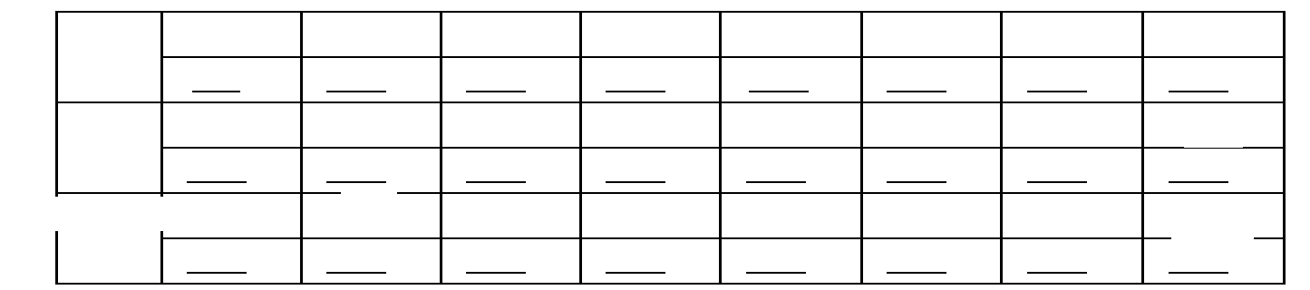
常见物质的电子式、结构式、模型 · 例题5
P257
写出下列粒子的电子式
原子
Na
Mg
Al
C
N
0
Cl
Ne
分子
H₂
N₂
Cl₂
HCl
H₂O
NH₃
CH₄
CO₂
离子或化
Cl⁻
02-
OH⁻
NH₄⁺
NaCl
K₂O
NaOH
Na₂O₂
合物
解答题 · 12-005
13
Notes:
原题定位：知识点2常见物质的电子式、结构式、模型 / 例题 5 / 解答题
讲义印刷页：P257
PDF 文件页：259
题目保留原题空白；未补充答案。文字为可编辑内容，图形保留原图线条。
OCR 重点复核位置（请对照原讲义检查公式、上下标和字符）：
P257：H₂
P257：02-
P257：NH₄⁺

Slide 14
常见物质的电子式、结构式、模型 · 例题6
P257
侯氏制碱法的原理NaCl + NH₃ + CO₂ + H₂O = NaHCO₃ ↓ +NH₄Cl。下列说
法正确的是
A. 中子数为12的钠原子：2Na
B. H₂O的电子式：H：O：H
C. NH₄Cl中的化学键只含离子键
D. NaHCO₃属于电解质
单选题 · 12-006
14
Notes:
原题定位：知识点2常见物质的电子式、结构式、模型 / 例题 6 / 单选题
讲义印刷页：P257
PDF 文件页：259
题目保留原题空白；未补充答案。文字为可编辑内容，图形保留原图线条。

Slide 15
常见物质的电子式、结构式、模型 · 例题7
P257
下列说法不正确的是
A. NaOH中含有极性键和离子键
B. H₃O⁺与OH⁻具有相同的质子数和电子数
C. Na₂O₂的电子式为Na+:0:0:Na
D. O₂和O₃是氧元素的同素异形体
单选题 · 12-007
15
Notes:
原题定位：知识点2常见物质的电子式、结构式、模型 / 例题 7 / 单选题
讲义印刷页：P257
PDF 文件页：259
题目保留原题空白；未补充答案。文字为可编辑内容，图形保留原图线条。

Slide 16
常见物质的电子式、结构式、模型 · 例题8
P257
下列化学用语表示不正确的是（
A. H₂O分子结构模型：
B. H₂O₂电子式:H[:O:O:]H
C. 电子式表示KCl形成过程：K+·CI:→K[CI:]
D. Al³⁺结构示意图：
(+13)
2
8
单选题 · 12-008
16
Notes:
原题定位：知识点2常见物质的电子式、结构式、模型 / 例题 8 / 单选题
讲义印刷页：P257
PDF 文件页：259
题目保留原题空白；未补充答案。文字为可编辑内容，图形保留原图线条。

Slide 17
常见物质的电子式、结构式、模型 · 例题9
P258
反应8NH₃ +3Cl₂= 6NH₄Cl + N₂可用于氯气管道的检测，下列表示反应中相关
微粒的化学用语正确的是
A. 中子数为18的氯原子：17Cl
B. N₂分子的结构式：N = N
H
C. NH₄Cl的电子式：[H：N：H]†[:C₁:]
D. Cl⁻的结构示意图：
(+17)
2
8
7
H
单选题 · 12-009
17
Notes:
原题定位：知识点2常见物质的电子式、结构式、模型 / 例题 9 / 单选题
讲义印刷页：P258
PDF 文件页：260
题目保留原题空白；未补充答案。文字为可编辑内容，图形保留原图线条。
OCR 重点复核位置（请对照原讲义检查公式、上下标和字符）：
P258：17Cl

Slide 18

常见物质的电子式、结构式、模型 · 例题10
P258
H
固体A的化学式为NH₅，电子式如图所示，
H:N:H
[:H],
下列说法正确的是
H
A. NH₅属于离子化合物
B. NH₅属于共价化合物
C. NH₅只含有离子键
D. NH₅只含有共价键
单选题 · 12-010
18
Notes:
原题定位：知识点2常见物质的电子式、结构式、模型 / 例题 10 / 单选题
讲义印刷页：P258
PDF 文件页：260
题目保留原题空白；未补充答案。文字为可编辑内容，图形保留原图线条。

Slide 19
常见物质的电子式、结构式、模型 · 例题11
P258
离子化合物是以离子键结合的化合物。下列关于离子化合物的说法中，正确的是
A. 离子化合物的化学式代表其分子的组成
B. 离子化合物熔融时不破坏离子键
C. 离子化合物在固态或水溶液中都能导电
D. 离子化合物可能只含有非金属元素
单选题 · 12-011
19
Notes:
原题定位：知识点2常见物质的电子式、结构式、模型 / 例题 11 / 单选题
讲义印刷页：P258
PDF 文件页：260
题目保留原题空白；未补充答案。文字为可编辑内容，图形保留原图线条。

Slide 20
常见物质的电子式、结构式、模型 · 例题12
P258
关于化学键的下列叙述中，正确的是
①离子化合物可以含共价键②共价化合物可能含离子键③离子化合物中只能含离子
键 ④共价化合物中不含离子键
⑤共价化合物只含共价键⑥共价化合物可能含极性键和非极性键
A. ①④⑤⑥
B. ①③⑥
C. ②③④⑥
D. ②④⑥
单选题 · 12-012
20
Notes:
原题定位：知识点2常见物质的电子式、结构式、模型 / 例题 12 / 单选题
讲义印刷页：P258
PDF 文件页：260
题目保留原题空白；未补充答案。文字为可编辑内容，图形保留原图线条。

Slide 21
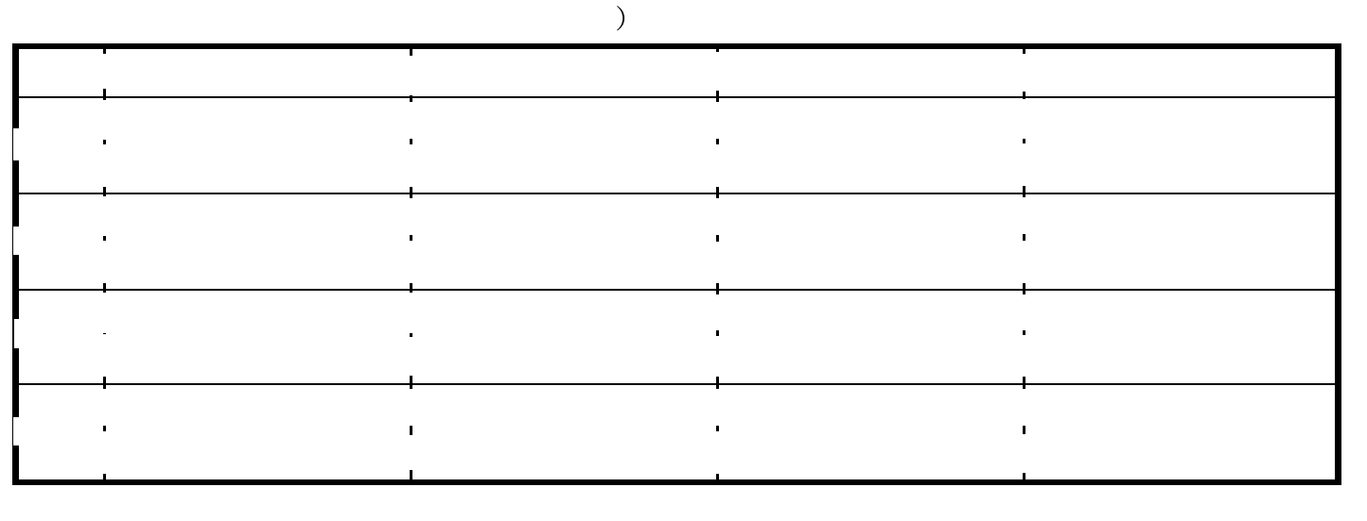
常见物质的电子式、结构式、模型 · 例题13
P258
下列关于化合物和化学键类型的叙述正确的是（
HClO
Na₂O₂
NaCl
NH₄Cl
共价化合物
离子化合物
离子化合物
共价化合物
A
共价键
离子键
离子键
共价键
共价化合物
离子化合物
离子化合物
离子化合物
B
共价键
共价键
离子键
共价键
共价化合物
离子化合物
离子化合物
离子化合物
C
共价键
离子键、共价键
离子键、共价键
离子键
共价化合物
离子化合物
离子化合物
离子化合物
D
离子键
离子键
离子键、共价键
离子键、共价键
A. A
B. B
C. C
D. D
单选题 · 12-013
21
Notes:
原题定位：知识点2常见物质的电子式、结构式、模型 / 例题 13 / 单选题
讲义印刷页：P258
PDF 文件页：260
题目保留原题空白；未补充答案。文字为可编辑内容，图形保留原图线条。

Slide 22
常见物质的电子式、结构式、模型 · 例题14
P259
有下列几种物质：①Ne ②NH₄Cl ③NaOH ④Cl₂ ⑤KNO₃₃⑥CO₂⑦H₂O₂ ⑧
Na₂O₂。属于共价化合物得是 ______ (填序号，下同)，只存在极性键的是 ______
，既存在极性键又存在非极性键的是 ______ ，既存在极性键又存在离子键的是 ，
既存在离子键又存在非极性键的是
填空题 · 12-014
22
Notes:
原题定位：知识点2常见物质的电子式、结构式、模型 / 例题 14 / 填空题
讲义印刷页：P259
PDF 文件页：261
题目保留原题空白；未补充答案。文字为可编辑内容，图形保留原图线条。

Slide 23
常见物质的电子式、结构式、模型 · 变式1
P259
下列说法正确的是
①共价化合物一定含共价键，也可能含离子键
②离子化合物一定含离子键，也可能含极性键或非极性键
③含金属元素的化合物不一定是离子化合物
④熔融状态下能导电的化合物一定是离子化合物
⑤由分子构成的物质中一定存在共价键
⑥由非金属元素组成的化合物一定是共价化合物
A. ①③⑤
B. ②④⑥
C. ②③④
D. ①③⑥
单选题 · 12-015
23
Notes:
原题定位：知识点2常见物质的电子式、结构式、模型 / 变式 1 / 单选题
讲义印刷页：P259
PDF 文件页：261
题目保留原题空白；未补充答案。文字为可编辑内容，图形保留原图线条。

Slide 24
常见物质的电子式、结构式、模型 · 变式2
P259
研究化学键有助于人们理解物质的某些性质。下列各组物质中，化学键类型完全相
同的是
A. O₂和MgCl₂
B. HCl和Na₂O₂
C. CH₄和NaOH
D. CO₂和H₂O
单选题 · 12-016
24
Notes:
原题定位：知识点2常见物质的电子式、结构式、模型 / 变式 2 / 单选题
讲义印刷页：P259
PDF 文件页：261
题目保留原题空白；未补充答案。文字为可编辑内容，图形保留原图线条。

Slide 25
常见物质的电子式、结构式、模型 · 变式3
P259
下列物质中只含有共价键的是
A. NaCl、HCl、H₂O、NaOH
B. Cl₂、Na₂S、HCl、SO₂
C. HBr、CO₂、H₂O、CS₂
D. Na₂O₂、H₂O₂、H₂O、O₃
单选题 · 12-017
25
Notes:
原题定位：知识点2常见物质的电子式、结构式、模型 / 变式 3 / 单选题
讲义印刷页：P259
PDF 文件页：261
题目保留原题空白；未补充答案。文字为可编辑内容，图形保留原图线条。

Slide 26
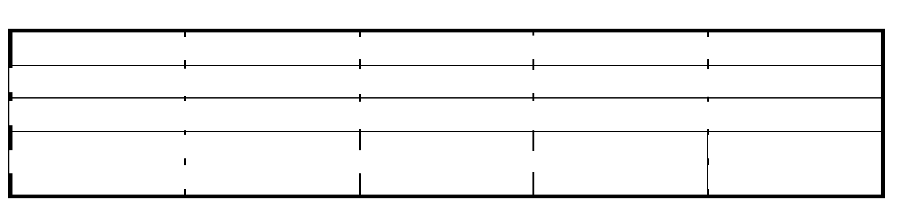
常见物质的电子式、结构式、模型 · 变式4
P259
下列选项中物质类别和所含化学键类型均正确的是
A
B
C
D
离子化合物
HNO₃
NH₄Cl
NaOH
Na₂O₂
共价化合物
CO₂
MgCl₂
H₂O
NH₃
前者有离子键
前者只有离子键
所含化学键类型
两者均含有离子键
两者均含有共价键
后者有共价键
后者只有共价键
A. A
B. B
C. C
D. D
单选题 · 12-018
26
Notes:
原题定位：知识点2常见物质的电子式、结构式、模型 / 变式 4 / 单选题
讲义印刷页：P259
PDF 文件页：261
题目保留原题空白；未补充答案。文字为可编辑内容，图形保留原图线条。

Slide 27
常见物质的电子式、结构式、模型 · 变式5
P260
写出下列物质的电子式
H₂O ______ CaCl₂ ______ Na₂O₂ ______ NaOH
用电子式表示Na₂S的形成过程：
用电子式表示MgCl₂的形成过程：
用电子式表示CO₂的形成过程：
填空题 · 12-019
27
Notes:
原题定位：知识点2常见物质的电子式、结构式、模型 / 变式 5 / 填空题
讲义印刷页：P260
PDF 文件页：262
题目保留原题空白；未补充答案。文字为可编辑内容，图形保留原图线条。

Slide 28
常见物质的电子式、结构式、模型 · 变式6
P260
下列有关离子键和离子化合物的说法正确的是（）
A. 凡含离子键的化合物，一定含金属元素
B. 在化合物MgCl₂中，两个氯离子之间也存在离子键
C. 离子化合物一定能导电
D. 原子序数为11与9的元素能够形成离子化合物，该化合物中存在离子键
单选题 · 12-020
28
Notes:
原题定位：知识点2常见物质的电子式、结构式、模型 / 变式 6 / 单选题
讲义印刷页：P260
PDF 文件页：262
题目保留原题空白；未补充答案。文字为可编辑内容，图形保留原图线条。

Slide 29
常见物质的电子式、结构式、模型 · 变式7
P260
下列说法不正确的是（）
A. H₂O₂分子中存在非极性键
B. H₂SO₄、NaOH都属于离子化合物
C. 用电子式表示K₂S的形成过程为：K.+.S: +·K K+[:$:]2⁻K+
D. CO₂和N₂分子中所有原子都满足最外层8电子稳定结构
单选题 · 12-021
29
Notes:
原题定位：知识点2常见物质的电子式、结构式、模型 / 变式 7 / 单选题
讲义印刷页：P260
PDF 文件页：262
题目保留原题空白；未补充答案。文字为可编辑内容，图形保留原图线条。

Slide 30
常见物质的电子式、结构式、模型 · 变式8
P260
火炬燃料一般使用丙烷（化学式为C₃Hg）。下列关于丙烷的说法中，错误的是（
）
A. 丙烷是一种清洁燃料
B. 丙烷属于共价化合物
C. 丙烷分子的原子均达到8个电子稳定结构
D. 丙烷既含有极性共价键，也含有非极性共价键
单选题 · 12-022
30
Notes:
原题定位：知识点2常见物质的电子式、结构式、模型 / 变式 8 / 单选题
讲义印刷页：P260
PDF 文件页：262
题目保留原题空白；未补充答案。文字为可编辑内容，图形保留原图线条。

Slide 31
常见物质的电子式、结构式、模型 · 变式9
P260
下列叙述正确的有个
①第IA族元素都是金属元素
②两个不同种非金属元素的原子间形成的化学键都是极性键
③第IA族元素原子和第VⅡA族元素原子形成的化学键可能是离子键或共价键
④含有非极性键的化合物一定是共价化合物
⑤元素周期表中位于金属和非金属分界线附近的元素属于过渡元素
⑥在水溶液中碳酸氢钠的电离方程式：NaHCO₃=Na++H++CO₂⁻
⑦离子化合物中一定含有离子键
A. 1
B. 2
C. 3
D. 4
单选题 · 12-023
31
Notes:
原题定位：知识点2常见物质的电子式、结构式、模型 / 变式 9 / 单选题
讲义印刷页：P260
PDF 文件页：262
题目保留原题空白；未补充答案。文字为可编辑内容，图形保留原图线条。

Slide 32
常见物质的电子式、结构式、模型 · 变式10
P261
下列说法中正确的是
A. 任何离子键在形成的过程中必定有电子的得与失
B. C₆₀属于单质，其中存在非极性共价键
C. MgCl₂中既含有离子键，又含有共价键
D. NH₄Cl中含有共价键，又全部由非金属元素组成，属于共价化合物
单选题 · 12-024
32
Notes:
原题定位：知识点2常见物质的电子式、结构式、模型 / 变式 10 / 单选题
讲义印刷页：P261
PDF 文件页：263
题目保留原题空白；未补充答案。文字为可编辑内容，图形保留原图线条。

Slide 33
常见物质的电子式、结构式、模型 · 变式11
P261
下列叙述正确的是（）
①两种原子构成的分子中的化学键都是极性键
②两种不同非金属元素原子间形成的化学键都是极性键
③含有共价键的化合物一定是共价化合物
④只要是离子化合物，其熔点就比共价化合物的熔点高
⑤难失去电子的原子，易形成阴离子
⑥单质分子中不存在化学键，化合物的分子中才存在化学键
⑦离子化合物中一定含有离子键
A. 只有①⑦
B. 只有②⑦
C. 只有⑦
D. 只有①⑤⑦
单选题 · 12-025
33
Notes:
原题定位：知识点2常见物质的电子式、结构式、模型 / 变式 11 / 单选题
讲义印刷页：P261
PDF 文件页：263
题目保留原题空白；未补充答案。文字为可编辑内容，图形保留原图线条。

Slide 34
常见物质的电子式、结构式、模型 · 变式12
P261
下列物质中：只存在共价键的是 ______ (填序号，下同)，只存在离子键的是 ______
，既存在离子键又存在极性共价键的是 ______ O
①Ar ______ ②NH₄Cl ______ ③CO₂④KOH
⑤HNO₃ ______ ⑥Na₂O₂ ______ ⑦CaO ______ ⑧CaCl₂
填空题 · 12-026
34
Notes:
原题定位：知识点2常见物质的电子式、结构式、模型 / 变式 12 / 填空题
讲义印刷页：P261
PDF 文件页：263
题目保留原题空白；未补充答案。文字为可编辑内容，图形保留原图线条。
OCR 重点复核位置（请对照原讲义检查公式、上下标和字符）：
P261：O
P261：⑥Na₂O₂

Slide 35
04
分子间作用力与氢键
知识梳理 · 讲义 P262

Slide 36
分子间作用力与氢键
知识讲解 · P262
分子间作用力：把分子聚集在一起的作用力，比化学键弱得多。
范德华力：组成结构相似的分子，相对分子质量越大，范德华力越大，熔沸点越
高。
氢键：半径小、非金属性强的原子（N、O、F）与 H 之间形成的较强作用。
氢键不是化学键，比化学键弱、比范德华力强。
氢键的影响：H₂O、HF、NH₃ 熔沸点反常高；冰的密度小于水；NH₃ 极易溶
于水。
提示 分子间作用力只存在于由分子构成的物质中；克服分子间作用力不破坏化学键。
Notes:
知识讲解；讲义印刷页 P262；PDF 文件第 264 页。知识点已补全，例题答案另由教师讲解。

Slide 37
化学反应本质与变化中的化学键
知识讲解 · P262
化学反应的本质：旧键断裂、新键形成。
有化学键断裂或生成的不一定是化学反应：如 NaCl 溶于水只破坏离子键。
离子化合物溶于水或熔化：破坏离子键，电离出阴、阳离子。
共价化合物溶于水：电解质（HCl、H₂SO₄）破坏共价键电离；非电解质（乙
醇、蔗糖）共价键不破坏。
分子晶体熔化：只破坏分子间作用力（冰破坏氢键，干冰破坏范德华力）。
原子晶体（SiO₂、金刚石）熔化：破坏共价键。
提示 Na₂O₂ 溶于水时离子键和共价键都被破坏，因为它与水发生了化学反应。
Notes:
知识讲解；讲义印刷页 P262；PDF 文件第 264 页。知识点已补全，例题答案另由教师讲解。

Slide 38
分子间作用力与氢键 · 例题1
P263
以下关于分子间作用力的叙述不正确的是（）
A. 分子间作用力是一种较弱的化学键
B. 分子间作用力较弱，破坏它所需能量较少
C. 分子间作用力对分子构成的物质的熔、沸点有影响
D. 稀有气体分子间存在分子间作用力
单选题 · 12-027
38
Notes:
原题定位：知识点3分子间作用力与氢键 / 例题 1 / 单选题
讲义印刷页：P263
PDF 文件页：265
题目保留原题空白；未补充答案。文字为可编辑内容，图形保留原图线条。

Slide 39
分子间作用力与氢键 · 例题2
P263
下列变化中有共价键破坏的是（）
A. 冰的熔化
B. 硫酸溶解于水
C. 活性炭吸附污水中的有机物
D. 氨气液化
单选题 · 12-028
39
Notes:
原题定位：知识点3分子间作用力与氢键 / 例题 2 / 单选题
讲义印刷页：P263
PDF 文件页：265
题目保留原题空白；未补充答案。文字为可编辑内容，图形保留原图线条。

Slide 40
分子间作用力与氢键 · 例题3
P264
下列关于化学键说法正确的是
A. CaCl₂既有离子键又有共价键
B. 破坏化学键的过程，一定发生了化学变化
C. 含离子键的化合物一定是离子化合物
D. 干冰升华过程中破坏了共价键
单选题 · 12-029
40
Notes:
原题定位：知识点3分子间作用力与氢键 / 例题 3 / 单选题
讲义印刷页：P264
PDF 文件页：266
题目保留原题空白；未补充答案。文字为可编辑内容，图形保留原图线条。

Slide 41
分子间作用力与氢键 · 例题4
P264
下列说法正确的是
A. 冰醋酸晶体溶于水的过程中破坏了分子间作用力，但没有破坏分子内作用力
B. NH₃比PH₃稳定是因为NH₃分子间存在氢键
C. NaHCO₃受热分解的过程中既破坏了离子键，也破坏了共价键
D. BF₃中的所有原子都满足8电子稳定结构
单选题 · 12-030
41
Notes:
原题定位：知识点3分子间作用力与氢键 / 例题 4 / 单选题
讲义印刷页：P264
PDF 文件页：266
题目保留原题空白；未补充答案。文字为可编辑内容，图形保留原图线条。

Slide 42
分子间作用力与氢键 · 例题5
P264
下列说法不正确的是（）
A. 氯化钠熔化时离子键被破坏
B. HBr比HCl的热稳定性差，说明HBr的分子间作用力比HCl的弱
C. H₂SO₄、CCl₄、NH₃均属于共价化合物
D. 石英熔化和干冰升华所破坏的作用力不相
单选题 · 12-031
42
Notes:
原题定位：知识点3分子间作用力与氢键 / 例题 5 / 单选题
讲义印刷页：P264
PDF 文件页：266
题目保留原题空白；未补充答案。文字为可编辑内容，图形保留原图线条。

Slide 43
分子间作用力与氢键 · 例题6
P264
下列说法不正确的是（）
A. 某化合物在熔融状态下能导电，则该物质属于离子化合物
B. 金属钠与水反应过程中，既有共价键的断裂，也有共价键的形成
C. 硅单质与硫单质熔化时所克服微粒间作用力相同
D. CO₂和中NCl₃，每个原子的最外层都具有8e-电子稳定结构
单选题 · 12-032
43
Notes:
原题定位：知识点3分子间作用力与氢键 / 例题 6 / 单选题
讲义印刷页：P264
PDF 文件页：266
题目保留原题空白；未补充答案。文字为可编辑内容，图形保留原图线条。

Slide 44
分子间作用力与氢键 · 例题7
P264
下列说法正确的是
A. Cl₂、Br₂、I₂沸点逐渐升高的主要原因是分子间作用力逐渐增大
B. 氢键是一种较弱的化学键
C. NaF、Na₂O₂中所含化学键类型完全相同
D. 碘单质受热变成气体，此过程中化学键发生变化
单选题 · 12-033
44
Notes:
原题定位：知识点3分子间作用力与氢键 / 例题 7 / 单选题
讲义印刷页：P264
PDF 文件页：266
题目保留原题空白；未补充答案。文字为可编辑内容，图形保留原图线条。

Slide 45
分子间作用力与氢键 · 例题8
P265
下列说法正确的是
A. 碘晶体受热转变成碘蒸气，吸收的热量用于克服碘原子间的化学键
B. NaHSO₄固体溶于水，既破坏了离子键，也破坏了共价键
C. 将某种化合物溶于水，若能导电说明这种化合物是离子化合物
D. 只含有共价键的物质是共价化合物
单选题 · 12-034
45
Notes:
原题定位：知识点3分子间作用力与氢键 / 例题 8 / 单选题
讲义印刷页：P265
PDF 文件页：267
题目保留原题空白；未补充答案。文字为可编辑内容，图形保留原图线条。

Slide 46

分子间作用力与氢键 · 例题9
P265
用O₂将HCl转化为Cl₂的过程如图所示。
HCl(g)
CuO(s)
Cl₂(g)
1@
H₂O(g)
CuCl₂(s)
O₂(g)
下列有关叙述正确的是（）
A. HCl和H₂O所含的化学键类型不相同
B. H₂O沸腾时克服共价键
C. 用电子式表示HCI的形成过程：H·+·Cl：H：Cl：
D. 反应②只有共价键的断裂和形成
单选题 · 12-035
46
Notes:
原题定位：知识点3分子间作用力与氢键 / 例题 9 / 单选题
讲义印刷页：P265
PDF 文件页：267
题目保留原题空白；未补充答案。文字为可编辑内容，图形保留原图线条。
OCR 重点复核位置（请对照原讲义检查公式、上下标和字符）：
P265：1@

Slide 47
分子间作用力与氢键 · 例题10
P265
在下列变化中：①I₂升华，②烧碱熔化，③二氧化硅熔化，④NaCl溶于水，⑤HCl
溶于水，⑥晶体Ar熔化，
⑦Na₂O₂溶于水，⑧NaHSO₄溶于水。
化学键未破坏的是 ______ ；只有共价键被破坏的是 ______ ；只有离子键被破坏的
是 ______ ；共价键和离子键同时被破坏的是 ______ O
填空题 · 12-036
47
Notes:
原题定位：知识点3分子间作用力与氢键 / 例题 10 / 填空题
讲义印刷页：P265
PDF 文件页：267
题目保留原题空白；未补充答案。文字为可编辑内容，图形保留原图线条。
OCR 重点复核位置（请对照原讲义检查公式、上下标和字符）：
P265：O

Slide 48
分子间作用力与氢键 · 例题11
P266
物质是由微观粒子构成的，人类对构成物质的微粒子间结合方式的认识源远流长。请按
下列要求填空。
I. 有下列物质：
①Cl₂ ②Na₂O₂ ③NaOH ④HCl ⑤H₂O₂ ⑥MgF₂ ⑦NH₄Cl
(1) 只含共价键的物质是 ______ (填序号，下同)。
(2)由离子键和非极性键构成的物质是
Ⅱ.下列变化中：①蔗糖溶于水 ②硫酸氢钾熔化 ③氨气液化 ④NaCl溶于水 ⑤Na₂O₂溶
于水 ⑥HBr溶于水
(3) 只有离子键被破坏的是 ______ ，只有共价键被破坏的是
(4) 既有离子键被破坏，又有共价键被破坏的是
Ⅲ.有下列微粒或物质：
180 ②石墨、金刚石 ③35Cl₂、37Cl₂④49K、20Ca、18Ar
(5)互为同位素的是 ______ ；互为同素异形体的是
填空题 · 12-037
48
Notes:
原题定位：知识点3分子间作用力与氢键 / 例题 11 / 填空题
讲义印刷页：P266
PDF 文件页：268
题目保留原题空白；未补充答案。文字为可编辑内容，图形保留原图线条。
OCR 重点复核位置（请对照原讲义检查公式、上下标和字符）：
P266：I. 有下列物质：
P266：④49K、
P266：20Ca、

Slide 49
分子间作用力与氢键 · 变式1
P266
下列说法正确的是
A. 物质的化学性质主要由分子间作用力决定
B. 硫酸水溶液能导电是因为溶液中存在自由移动的离子，所以硫酸是离子化合物
C. CO₂是直线型的共价化合物，含有非极性共价键
D. 单质气体中可能不含化学键
单选题 · 12-038
49
Notes:
原题定位：知识点3分子间作用力与氢键 / 变式 1 / 单选题
讲义印刷页：P266
PDF 文件页：268
题目保留原题空白；未补充答案。文字为可编辑内容，图形保留原图线条。

Slide 50
分子间作用力与氢键 · 变式2
P266
实现下列变化，克服的作用力相同的一组是（）
A. 金刚石熔化、氯化钾熔化
B. HCl溶于水、NaCl溶于水
C. 二氧化碳、二氧化硅熔化
D. 碘的升华、干冰升华
单选题 · 12-039
50
Notes:
原题定位：知识点3分子间作用力与氢键 / 变式 2 / 单选题
讲义印刷页：P266
PDF 文件页：268
题目保留原题空白；未补充答案。文字为可编辑内容，图形保留原图线条。

Slide 51
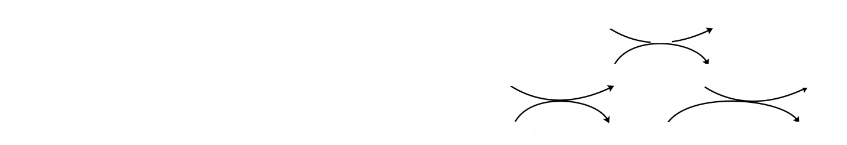
分子间作用力与氢键 · 变式3
P267
用NaC₁O可除去水体中过量氨氮(以NH₃表示)，以防止水体富营养化。其原理如
图所示，下列有关叙述正确的是
A. 原理中所涉及的元素的原子半径：Cl> Na > O > N > H
NH₃
N₂ + H₂O
②
B. NH₃、H₂O、OH⁻所含的质子数和电子数均相等
C. NaC₁O和HClO所含的化学键类型相同
NaClO
HClO
HCl
H₂O
①
③
D. 反应③有离子键和共价键的断裂和形成
H₂O
NaOH
NaCl
单选题 · 12-040
51
Notes:
原题定位：知识点3分子间作用力与氢键 / 变式 3 / 单选题
讲义印刷页：P267
PDF 文件页：269
题目保留原题空白；未补充答案。文字为可编辑内容，图形保留原图线条。
OCR 重点复核位置（请对照原讲义检查公式、上下标和字符）：
P267：N₂ + H₂O
P267：HClO
P267：H₂O

Slide 52
分子间作用力与氢键 · 变式4
P267
关于氢键，下列说法不正确的是
A. HF的沸点比HCI的沸点高是由于HF分子间存在氢键所致
B. 水在结冰时体积膨胀，是由于水分子之间存在氢键
C. NH₃的稳定性很强，是因为其分子间能形成氢键
D. 在氨水中水分子和氨分子之间也存在着氢键
单选题 · 12-041
52
Notes:
原题定位：知识点3分子间作用力与氢键 / 变式 4 / 单选题
讲义印刷页：P267
PDF 文件页：269
题目保留原题空白；未补充答案。文字为可编辑内容，图形保留原图线条。

Slide 53
分子间作用力与氢键 · 变式5
P267
下列说法正确的是
A. MgF₂中的两种离子核外排布相差一个电子层
B. NaCl与 HCl的熔点与其所含化学键的键能有关
C. 不发生化学变化时，物质中的化学键也可能断开
D. H₂O和H₂O₂两种物质微粒间作用力相同，稳定性也相同
单选题 · 12-042
53
Notes:
原题定位：知识点3分子间作用力与氢键 / 变式 5 / 单选题
讲义印刷页：P267
PDF 文件页：269
题目保留原题空白；未补充答案。文字为可编辑内容，图形保留原图线条。

Slide 54
分子间作用力与氢键 · 变式6
P267
下列说法不正确的是
A. 纯碱和烧碱熔化时克服的化学键类型相同
B. 加热蒸发氯化钾水溶液的过程中有分子间作用力的破坏
C. CO₂溶于水和干冰升华都只有分子间作用力改变
D. 石墨转化为金刚石既有共价键的断裂和生成，也有分子间作用力的破坏
单选题 · 12-043
54
Notes:
原题定位：知识点3分子间作用力与氢键 / 变式 6 / 单选题
讲义印刷页：P267
PDF 文件页：269
题目保留原题空白；未补充答案。文字为可编辑内容，图形保留原图线条。

Slide 55
分子间作用力与氢键 · 变式7
P267
下列说法中正确的是
A. 冰融化的过程破坏了化学键
B. 熔融状态下能导电的化合物一定含离子键；金属与非金属元素形成的化合物一定
是离子化合物
C. NCl₃分子中所有的原子均为8电子稳定结构
D. NaHSO₄溶于水时发生NaHSO₄=Na++H++SO₂⁻，此时破坏的只有离子键
单选题 · 12-044
55
Notes:
原题定位：知识点3分子间作用力与氢键 / 变式 7 / 单选题
讲义印刷页：P267
PDF 文件页：269
题目保留原题空白；未补充答案。文字为可编辑内容，图形保留原图线条。

Slide 56
分子间作用力与氢键 · 变式8
P268
下列说法正确的是
A. CH₄和CCl₄中，每个原子的最外层都达到8电子稳定结构
B. HF分子比HCl分子稳定是因为分子间作用力前者强于后者
C. NaHSO₄固体溶于水时，离子键、共价键被破坏
D. MgCl₂和MgSO₄中化学键的类型完全相同，熔化时克服的作用力类型也相同
单选题 · 12-045
56
Notes:
原题定位：知识点3分子间作用力与氢键 / 变式 8 / 单选题
讲义印刷页：P268
PDF 文件页：270
题目保留原题空白；未补充答案。文字为可编辑内容，图形保留原图线条。

Slide 57
分子间作用力与氢键 · 变式9
P268
下列说法不正确的是（）
A. NaHSO₄加热融化时破坏了该物质中的离子键和共价键
B. 碘单质的分子间作用力比溴单质强，所以碘单质沸点高于溴单质
C. CO₂、NCl₃中所有原子最外层都满足8电子稳定结构
D. 某化合物在熔融状态下能导电，该化合物一定含离子键
单选题 · 12-046
57
Notes:
原题定位：知识点3分子间作用力与氢键 / 变式 9 / 单选题
讲义印刷页：P268
PDF 文件页：270
题目保留原题空白；未补充答案。文字为可编辑内容，图形保留原图线条。

Slide 58
分子间作用力与氢键 · 变式10
P268
下列有关化学键与物质构成说法正确的是
A. CO₂、N₂均为共价化合物，分子中各原子均满足8电子稳定结构
B. NH₄Cl属于离子化合物，该物质中只存在离子键
C. 在Na₂O₂和CaCl₂中，均存在共价键
D. Na₂O₂置于潮湿空气中既有旧离子键和共价键破坏，又有新离子键和共价键形
成
单选题 · 12-047
58
Notes:
原题定位：知识点3分子间作用力与氢键 / 变式 10 / 单选题
讲义印刷页：P268
PDF 文件页：270
题目保留原题空白；未补充答案。文字为可编辑内容，图形保留原图线条。

Slide 59
分子间作用力与氢键 · 变式11
P268–269
物质世界丰富多彩，原子间通过化学键构成了各种各样的物质。请根据下列物质填空。
A. 干冰 B. 氧化镁C. 水 D. 纯碱
E. 二氧化硅F． 溴化钾G. 金刚石
(1) 熔化时，不需要破坏化学键的是 ______ (用字母标号填空，下同)熔点最高的是 ______ ，晶
体中既有离子键，又有共价键的是
(2)试比较熔沸点的高低：干冰 ______ 二氧化硅（<，>，=），试解释其原因：
(3) 干冰分子的电子式为 ______ ，11g二氧化碳中含有 ______ mol C = O键。
(4)氟在自然界中常以CaF₂的形式存在，下列关于CaF₂的表述正确的是
b. F 的离子半径小于Cl，则CaF₂的熔点高于CaCl₂
c. CaF₂中的化学键为离子键，因此CaF₂在熔融状态下能导电
(5)火箭推进器中盛有强还原剂液态肼（N₂H₄）和强氧化剂液态双氧水。当它们混合反应时，
即产生大量氮气和水蒸气，双氧水的结构式为 ______ ，该反应的化学方程式为
(6) 实验数据表明氯化铝的熔点为190℃，且在180℃时即开始升华，由此推测它应该是 ______
化合物；（填“离子”或“共价”），请设计实验证明你的结论
填空题 · 12-048
59
Notes:
原题定位：知识点3分子间作用力与氢键 / 变式 11 / 填空题
讲义印刷页：P268, P269
PDF 文件页：270, 271
题目保留原题空白；未补充答案。文字为可编辑内容，图形保留原图线条。

Slide 60
05
沙场点兵
每道原题一页 · 保留题目作答空白

Slide 61
沙场点兵 · 检测题1
P270
下列物质只含有离子键的是
A. NaCl
B. Na₂O₂
C. NaOH
D. NaHCO₃
单选题 · 12-049
61
Notes:
原题定位：沙场点兵 / 检测题 1 / 单选题
讲义印刷页：P270
PDF 文件页：272
题目保留原题空白；未补充答案。文字为可编辑内容，图形保留原图线条。

Slide 62
沙场点兵 · 检测题2
P270
下列化学用语表达正确的是
A. 质量数为37的氯原子为37Cl
B. CO₂的电子式为：:O:C:O:
C. H₂、D₂、T₂互为同位素
D. HClO的结构式为H − Cl − O
单选题 · 12-050
62
Notes:
原题定位：沙场点兵 / 检测题 2 / 单选题
讲义印刷页：P270
PDF 文件页：272
题目保留原题空白；未补充答案。文字为可编辑内容，图形保留原图线条。
OCR 重点复核位置（请对照原讲义检查公式、上下标和字符）：
P270：D. HClO的结构式为H − Cl − O

Slide 63
沙场点兵 · 检测题3
P270
下列关于元素的叙述不正确的是
A. IA族元素与VIIA族元素不一定形成离子化合物
B. 最外层电子数相同的微粒化学性质一定相似
C. 金属和非金属分界线附近可以寻找半导体材料
D. 用中文“镇”(mó)命名的第115号元素在周期表中位于第七周期VA族
单选题 · 12-051
63
Notes:
原题定位：沙场点兵 / 检测题 3 / 单选题
讲义印刷页：P270
PDF 文件页：272
题目保留原题空白；未补充答案。文字为可编辑内容，图形保留原图线条。

Slide 64
沙场点兵 · 检测题4
P270
下列叙述错误的是
A. 元素周期表中每个周期都既有金属元素又有非金属元素
B. 某溶液中加入KSCN溶液后变为红色，证明溶液中含Fe³⁺
C. 铁是人体必需的微量元素，人体缺铁时会发生贫血
D. 考古时利用14C可以测定一些文物的年代
单选题 · 12-052
64
Notes:
原题定位：沙场点兵 / 检测题 4 / 单选题
讲义印刷页：P270
PDF 文件页：272
题目保留原题空白；未补充答案。文字为可编辑内容，图形保留原图线条。

Slide 65
沙场点兵 · 检测题5
P270
下列说法正确的是（）
A. HCl溶于水能电离出H+、Cl,所以HCl是离子化合物
B. NaHCO₃受热分解生成Na₂CO₃、CO₂和H₂O,既破坏了离子键,也破坏了共价
键
C. He、CO₂和CH₄都是由分子构成,它们中都存在共价键
D. 碘晶体受热转变成碘蒸气,吸收的热量用于克服碘原子间的作用力
单选题 · 12-053
65
Notes:
原题定位：沙场点兵 / 检测题 5 / 单选题
讲义印刷页：P270
PDF 文件页：272
题目保留原题空白；未补充答案。文字为可编辑内容，图形保留原图线条。

Slide 66

沙场点兵 · 检测题6
P271
下列化学用语表示正确的是
A. 质量数为37的氯原子：17Cl
B. 用电子式表示H₂O₂的形成过程：H·+.Ö. +.Ö.+H [H:Ö:Ö:]²H+
C. Mg²⁺的离子结构示意图：
+12
2
8
D. NaCl溶液中的水合氯离子、水合钠离子：
单选题 · 12-054
66
Notes:
原题定位：沙场点兵 / 检测题 6 / 单选题
讲义印刷页：P271
PDF 文件页：273
题目保留原题空白；未补充答案。文字为可编辑内容，图形保留原图线条。
OCR 重点复核位置（请对照原讲义检查公式、上下标和字符）：
P271：B. 用电子式表示H₂O₂的形成过程：H·+.Ö. +.Ö.+H [H:Ö:Ö:]²H+

Slide 67
沙场点兵 · 检测题7
P271
歼-35战斗机是我国自主研制的新一代航母隐身舰载机。一般战斗机使用高强度、
耐高温的钛、钨等合金材料。工业冶炼钛的反应为TiCl₄ + 2Mg高温Ti + 2MgCl₂
。下列有关说法正确的是（）
A. 合金的熔点一定比各成分金属的低
B. Ti属于长周期元素
C. Mg是同周期中金属性最强的元素
D. 用电子式表示氯化镁的形成过程:Mg·+2·C:→[:Ci:] Mg₂[:Ci:]
单选题 · 12-055
67
Notes:
原题定位：沙场点兵 / 检测题 7 / 单选题
讲义印刷页：P271
PDF 文件页：273
题目保留原题空白；未补充答案。文字为可编辑内容，图形保留原图线条。

Slide 68
沙场点兵 · 检测题8
P271
第33届夏季奥运会在法国巴黎圆满举办。下列有关说法不正确的是
A. 热气球火炬台使用到的太阳能属于清洁能源
B. 开幕式烟花中元素呈现焰色属于物理变化
C. 体育运动场馆中使用到的有色玻璃属于胶体
D. 运动员使用到的“镁粉”MgCO₃属于共价化合物
单选题 · 12-056
68
Notes:
原题定位：沙场点兵 / 检测题 8 / 单选题
讲义印刷页：P271
PDF 文件页：273
题目保留原题空白；未补充答案。文字为可编辑内容，图形保留原图线条。

Slide 69
沙场点兵 · 检测题9
P271
下列变化过程中，既有离子键被破坏又有共价键被破坏的是（）
A. 将CO₂通入水中
B. KNO₃溶于水
C. 将HCl通入水中
D. NaHCO₃分解
单选题 · 12-057
69
Notes:
原题定位：沙场点兵 / 检测题 9 / 单选题
讲义印刷页：P271
PDF 文件页：273
题目保留原题空白；未补充答案。文字为可编辑内容，图形保留原图线条。

Slide 70
沙场点兵 · 检测题10
P271
食盐加碘(KIO₃)是纠正人体碘缺乏、消除碘缺乏危害行之有效的公共卫生措施。下
列说法错误的是
A. NaCl、KIO₃均是电解质
B. NaCl、KIO₃固体均能导电
C. NaCl、KIO₃含有的化学键类型不完全相同
D. 通过焰色试验可鉴别NaCl、KIO₃
单选题 · 12-058
70
Notes:
原题定位：沙场点兵 / 检测题 10 / 单选题
讲义印刷页：P271
PDF 文件页：273
题目保留原题空白；未补充答案。文字为可编辑内容，图形保留原图线条。

Slide 71
沙场点兵 · 检测题11
P272
下列递变规律不正确的是
A. Na、Mg、Al还原性依次减弱
B. Cl₂、Br₂、I₂氧化性依次增强
C. C、N、O原子半径依次减小
D. P、S、Cl最高正价依次升高
单选题 · 12-059
71
Notes:
原题定位：沙场点兵 / 检测题 11 / 单选题
讲义印刷页：P272
PDF 文件页：274
题目保留原题空白；未补充答案。文字为可编辑内容，图形保留原图线条。

Slide 72
沙场点兵 · 检测题12
P272
X、Y、Z、W是原子序数依次增大的短周期主族元素，其中X元素的某种核素没有
中子，Z原子最外层电子数比内层电子总数少4，Y与W同主族。下列说法正确的是
A. 原子半径: W > Z > Y > X
B. 最高价氧化物对应水化物的酸性：Z> W
C. 稳定性： XY > XW
D. 单质沸点: Y > W
单选题 · 12-060
72
Notes:
原题定位：沙场点兵 / 检测题 12 / 单选题
讲义印刷页：P272
PDF 文件页：274
题目保留原题空白；未补充答案。文字为可编辑内容，图形保留原图线条。

Slide 73
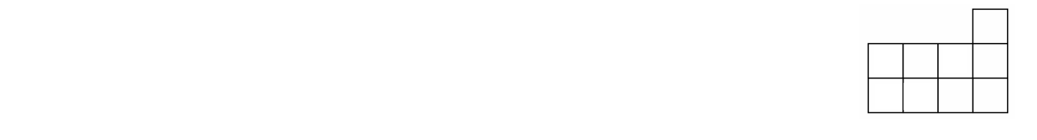
沙场点兵 · 检测题13
P272
X、Y、Z、W四种短周期元素在周期表中的位置如图所示，下列说法正确的是
A. 最简单氢化物的热稳定性：Z>X>Y
B. 简单离子半径： W>Y>Z
X
Y
C. Z、W的最高价氧化物对应的水化物均为强酸
Z
W
D. Y元素的单质能从水中置换出氧气
单选题 · 12-061
73
Notes:
原题定位：沙场点兵 / 检测题 13 / 单选题
讲义印刷页：P272
PDF 文件页：274
题目保留原题空白；未补充答案。文字为可编辑内容，图形保留原图线条。
OCR 重点复核位置（请对照原讲义检查公式、上下标和字符）：
P272：X

Slide 74
沙场点兵 · 检测题14
P272
短周期主族元素A、B、C、D，其原子序数依次递增，且B和D同一主族，A和C形
成的其中一种化合物可用于潜水艇中作供氧剂，下列说法正确的是
A. 气态氢化物的稳定性：A>B
B. B的最高价与最低价的绝对值之和等于8
C. 离子半径：B- > C+
D. 含D元素的酸均为强酸
单选题 · 12-062
74
Notes:
原题定位：沙场点兵 / 检测题 14 / 单选题
讲义印刷页：P272
PDF 文件页：274
题目保留原题空白；未补充答案。文字为可编辑内容，图形保留原图线条。

Slide 75
沙场点兵 · 检测题15
P272
短周期主族元素X、Y、Z、W的原子序数依次增大，X是周期表中原子半径最小的
元素，Y²⁻与z²+具有相同的电子层结构，W元素的单质在常温下是黄绿色气体。
下列说法正确的是
A. Y元素处于第VIA族，最高化合价为+6
B. X与Y只能形成一种共价化合物
C. Z与W形成的化合物中只有离子键
D. W形成的氧化物对应的水化物一定是强酸
单选题 · 12-063
75
Notes:
原题定位：沙场点兵 / 检测题 15 / 单选题
讲义印刷页：P272
PDF 文件页：274
题目保留原题空白；未补充答案。文字为可编辑内容，图形保留原图线条。

Slide 76
沙场点兵 · 检测题16
P273
一种麻醉剂的分子结构式如图所示。其中，X的原子核只有1个质子；Y、Z、W原
子序数依次增大，且均位于X的下一周期，元素E的原子比W原子多8个电子。下列
说法不正确的是
A. XEZ₄是一种强酸 ______ W ______ EW
I ______ II
B. 非金属性: W > Z > Y ______ W-Y-Z-Y-Y-W
C. 原子半径: Y > W > E ______ I ______ I I
X ______ X W
D. Z元素分别与X、Y、E元素均可形成至少两种二元化合物
单选题 · 12-064
76
Notes:
原题定位：沙场点兵 / 检测题 16 / 单选题
讲义印刷页：P273
PDF 文件页：275
题目保留原题空白；未补充答案。文字为可编辑内容，图形保留原图线条。
OCR 重点复核位置（请对照原讲义检查公式、上下标和字符）：
P273：I
P273：I
P273：I
P273：I
P273：I
P273：I

Slide 77
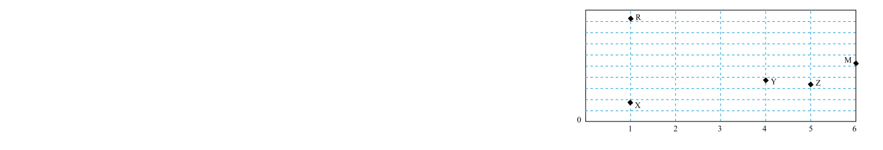
沙场点兵 · 检测题17
P273
X、Y、Z、R、M为原子序数依次增大的短周期元素，其原子的最外层电子数与原
子半径的关系如图所示。
下列说法错误的是
A. R与X、Z、M均可以形成离子化合物
0.20
0.18
B. 简单离子的半径： R<M
/n
0.16
0.14
0.12
C. X、Z、M形成的化合物一定是共价化合物
0.10
0.08
0.06
D. 短周期元素中R的最高价氧化物对应水化物的碱性最强
0.04
0.02
原子最外层电子数
单选题 · 12-065
77
Notes:
原题定位：沙场点兵 / 检测题 17 / 单选题
讲义印刷页：P273
PDF 文件页：275
题目保留原题空白；未补充答案。文字为可编辑内容，图形保留原图线条。
OCR 重点复核位置（请对照原讲义检查公式、上下标和字符）：
P273：/n

Slide 78
沙场点兵 · 检测题18
P273
下列结论正确的是()
①粒子半径: K+>Al³⁺>S²⁻>Cl- ______ ②同主族元素从上到下颜色逐渐加深
③离子的还原性：S²⁻>Cl->Br->I- ④氧化性: Cl₂>S>Se>Te
⑤酸性： H₂SO₄>H₃PO₄>H₂CO₃>HClO ______ ⑥非金属性：O>N>P>Si
⑦氢化物的稳定性：HF>HCl>H₂S>PH₃>SiH₄
A. ①②⑤⑦
B. ②⑥⑦
C. ④⑤⑥⑦
D. ②④⑤⑦
单选题 · 12-066
78
Notes:
原题定位：沙场点兵 / 检测题 18 / 单选题
讲义印刷页：P273
PDF 文件页：275
题目保留原题空白；未补充答案。文字为可编辑内容，图形保留原图线条。

Slide 79
沙场点兵 · 检测题19
P273
回答下列问题:
(1)下列变化：①I₂升华；②烧碱熔化；③NaCl溶于水；④HCl溶于水；⑤O₂溶于
水；⑥NH₄HCO₃受热分解。其中仅共价键被破坏的是 ______ ；(填序号，下同)仅
离子键被破坏的是
(2)在下列物质中：①HCl、②N₂、③NH₃、④Na₂O₂、⑤H₂O₂、⑥NH₄Cl、
⑦NaOH、⑧Ar、⑨CO₂、⑩N₂H₄(用物质前序号填空)。其中只存在非极性键的
分子是 ______ ；既存在离子键又存在极性键的是
(3)写出下列物质的电子式。
①Na₂O₂ ______ ②HCIO
(4)用电子式表示下列物质的形成过程。
①Na₂S ______ ②H₂O
填空题 · 12-067
79
Notes:
原题定位：沙场点兵 / 检测题 19 / 填空题
讲义印刷页：P273
PDF 文件页：275
题目保留原题空白；未补充答案。文字为可编辑内容，图形保留原图线条。

Slide 80
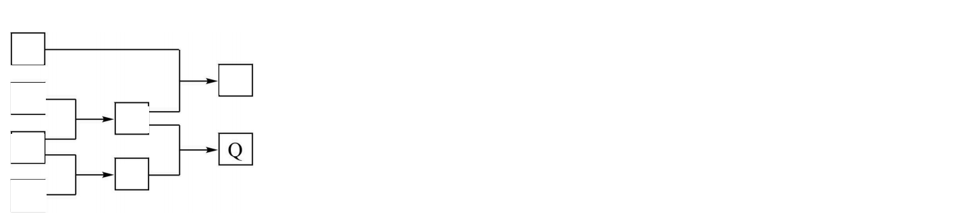
沙场点兵 · 检测题20
P274
分别由短周期元素m、n、p、q组成的单质依次为甲、乙、丙、丁，有关反应关系如图所示(部分产物省
略)。其中甲
为黄绿色气体，M为18电子分子，N为10电子分子且N的水溶液呈碱性，Q为离子化合物。
甲
乙
乙
M
丙
N
丁
(1)填元素符号或化学式：m为 ______ ，M为 ，N为 ______ O
(2) 下列说法正确的是 ______ (填字母)。
A. 原子半径的大小m>n>q>p
B. 元素非金属性m>n>p
C. Q中一定含有离子键和共价键
D. n的氧化物的水化物一定为强酸
填空题 · 12-068
80
Notes:
原题定位：沙场点兵 / 检测题 20 / 填空题
讲义印刷页：P274
PDF 文件页：276
题目保留原题空白；未补充答案。文字为可编辑内容，图形保留原图线条。
OCR 重点复核位置（请对照原讲义检查公式、上下标和字符）：
P274：O

Slide 81
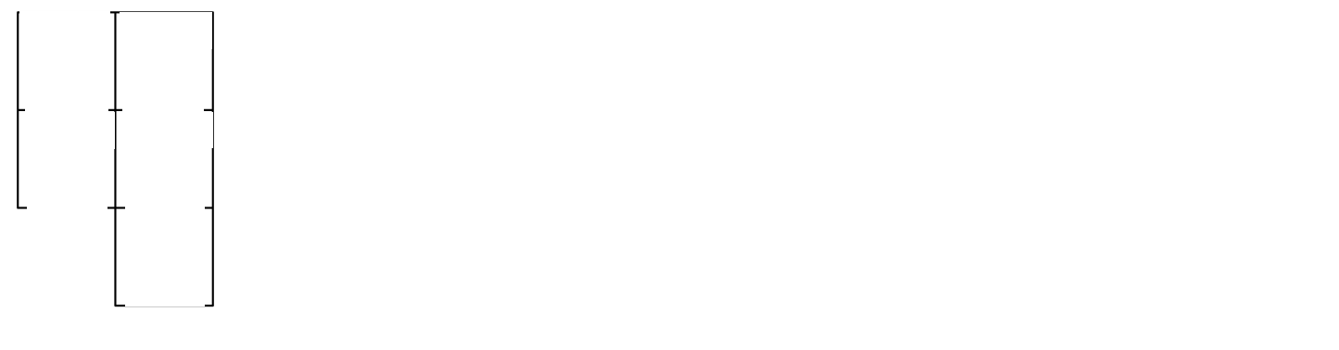

沙场点兵 · 检测题21
P274
如图是元素周期表的一部分。
16 S
17 Cl
硫
氯
32.06
35.45
34 Se
35 Br
硒
溴
78.96
79.90
53 I
碘
126.9
回答下列问题:
(1)地球上99%的溴元素存在于海水中，因此溴被称为“海洋元素”。
①溴在元素周期表中的位置
0
②表中与溴同主族的元素中，最高价氧化物对应的水化物酸性最强的是
(填化学式)。
③类卤素IBr有很多类似于卤素单质的性质，已知IBr能与水发生非氧化还原反应，写出IBr与水反应的化学方
程式 ______ 。IBr中含有的化学键是 ______ (填“离子键”、“极性键”或“非极性键”)。
(2) 硒能够增强人体免疫力，是人体必需的微量元素。
①Se²⁻的离子结构示意图为 ______ o
②SeO₂溶于水生成H₂SeO₃，向所得溶液中通入SO₂气体发生反应，生成Se和H₂SO₄.写出SO₂与H₂SeO₃反应的化学方程式
(3)下列说法正确的是 ______ (填字母)。
a. SeO₂既有氧化性又有还原性 b. 原子半径：r(Se)>r(Br)
c. 稳定性: H₂Se<HCl<H₂S d. 酸性: H₂SeO₄<HBrO₄<HClO₄
填空题 · 12-069
81
Notes:
原题定位：沙场点兵 / 检测题 21 / 填空题
讲义印刷页：P274
PDF 文件页：276
题目保留原题空白；未补充答案。文字为可编辑内容，图形保留原图线条。
排版提示：本题原文较长，按要求保持一题一页；可按教学需要自行调整字号与布局。
OCR 重点复核位置（请对照原讲义检查公式、上下标和字符）：
P274：53 I
P274：0
P274：o

Slide 82
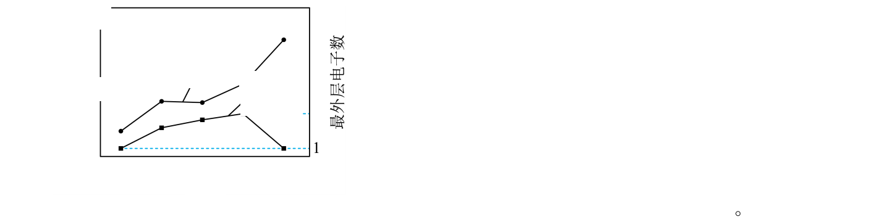
沙场点兵 · 检测题22
P275
元素是组成我们生活的世界中一切物质的“原材料”。
(1)1869年，门捷列夫研制出了第一张元素周期表。到20世纪初，随着原子结构的逐渐揭秘，科学家们发现了元素性质不是随着相对原子质量的递增呈现
周期性变化，而是随着原子序数(核电荷数)的递增呈现周期性变化。其本质原因是 ______ (填字母)。
A. 随着核电荷数递增，原子核外电子排布呈现周期性变化
B. 随着核电荷数递增，原子半径呈现周期性变化
C. 随着核电荷数递增，元素的化合价呈现周期性变化
(2)有A、B、D、E、X、Y、Z七种短周期元素。X与Y处于同一周期，Y的最高价氧化物对应的水化物与强酸、强碱均能反应。Z的单质常温下为气态，同
条件下对于氢气的相对密度为35.5。其余元素的信息如图所示。
0.2F
/
0.1
原子半径
最外层
电子数
6
4
5
A
B
D
E
X
元素
①上述七种元素中，处于第二周期的有
(填元素符号)，E在周期表中的位置是
②A、D、z三种元素所形成的化合物DA₄Z中的电子式是 ______ O
③X的最高价氧化物对应水化物与Y的最高价氧化物对应水化物反应的离子方程式为
④下列可以判断X和Y元素原子失电子能力强弱的是 ______ (填字母)。
a. 单质的熔点X比Y低 ______ b. 单质与酸反应时，失电子数X比Y少
d. 单质与水反应X比Y剧烈d. 最高价氧化物对应水化物的碱性X比Y强
推断题 · 12-070
82
Notes:
原题定位：沙场点兵 / 检测题 22 / 推断题
讲义印刷页：P275
PDF 文件页：277
题目保留原题空白；未补充答案。文字为可编辑内容，图形保留原图线条。
排版提示：本题原文较长，按要求保持一题一页；可按教学需要自行调整字号与布局。
OCR 重点复核位置（请对照原讲义检查公式、上下标和字符）：
P275：/
P275：X
P275：O

